Slide 1
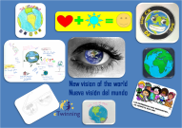
Project Evaluation Evaluación del proyecto
eTwinning Project:
New vision of the world Nueva visión del mundo
Evaluation by students / Evaluación por los alumnos
Google forms
https://docs.google.com/forms/d/e/1FAIpQLSf2sZQOKK7R8fjn7czAiXyBTR_wdE4dSamwTa_Ybel4Wmt2rg/viewform?usp=sf_link
June - 2018

Slide 2
Project Evaluation Evaluación del proyecto
eTwinning Project:
New vision of the world Nueva visión del mundo
Evaluation by students / Evaluación por los alumnos
A very positive evaluation.
Project Aims Achieved
***
Una evaluación muy positiva.
Objetivos del proyecto alcanzados
Congratulations to all partners !
***
¡ Enhorabuena a todos los socios !

Slide 4
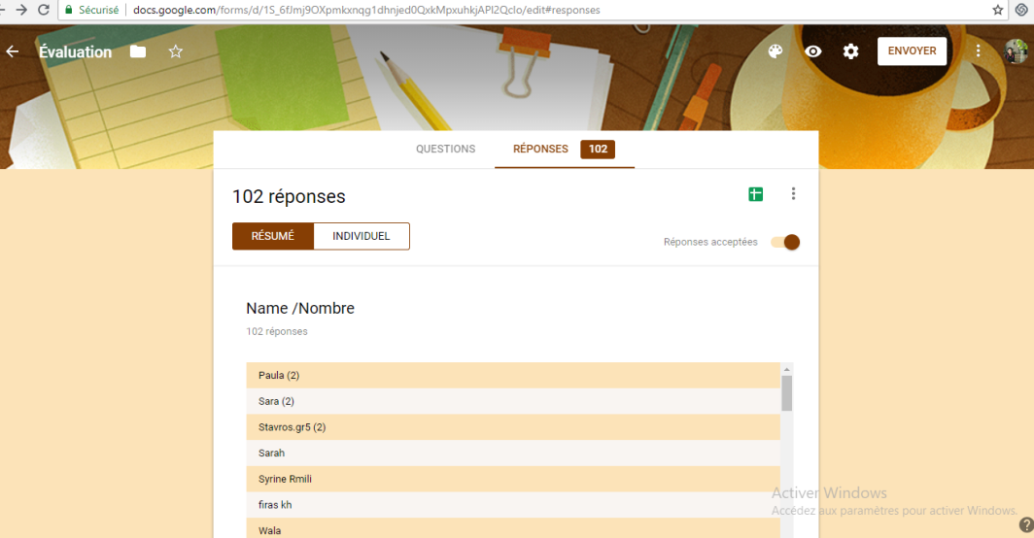
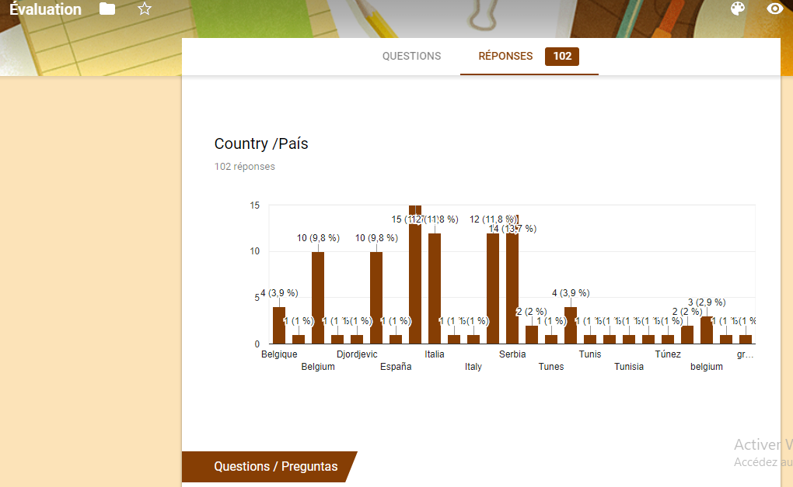
eTwinning Project: New vision of the world Nueva visión del mundo
Evaluation by students / Evaluación por los alumnos

Slide 5
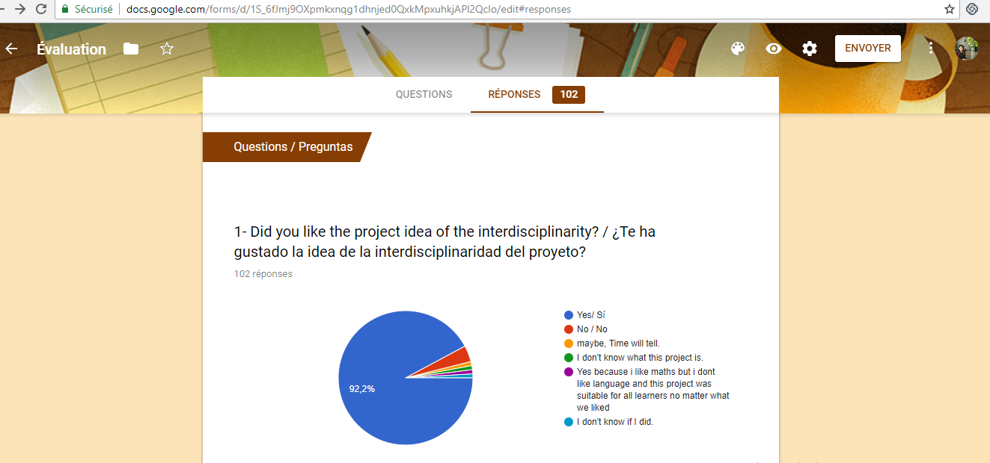
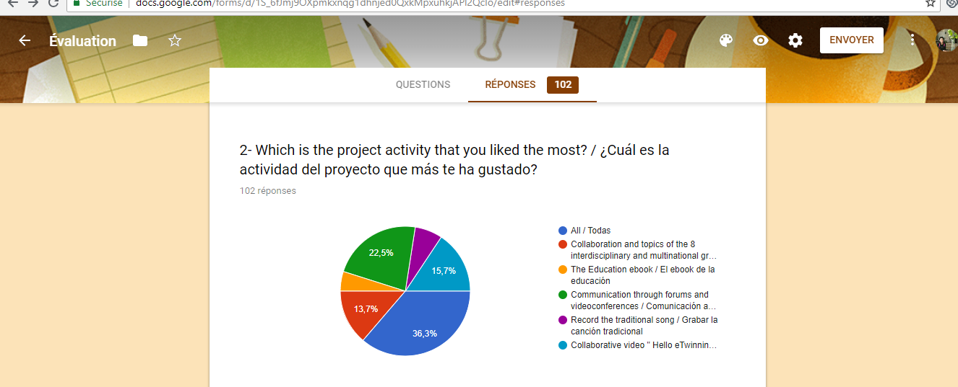
eTwinning Project: New vision of the world Nueva visión del mundo
Evaluation by students / Evaluación por los alumnos

Slide 6
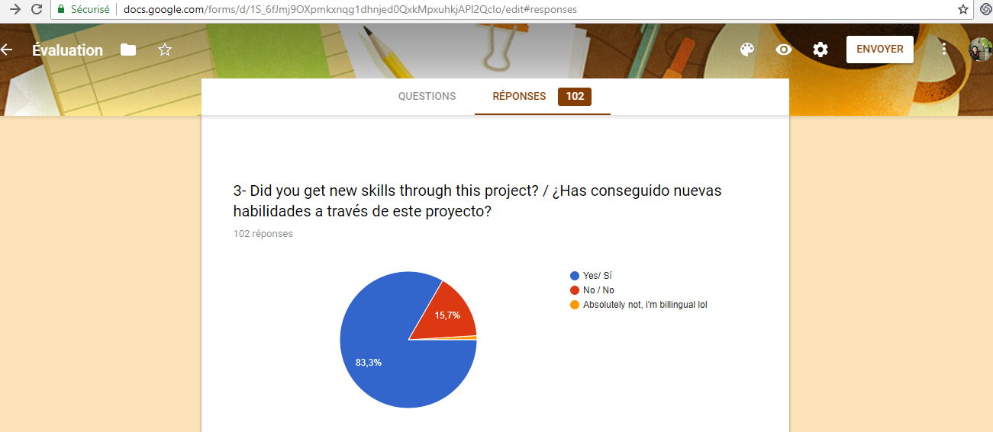
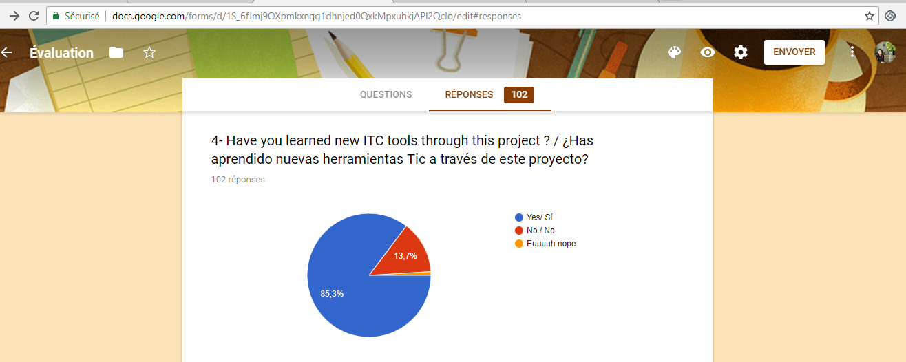
eTwinning Project: New vision of the world Nueva visión del mundo
Evaluation by students / Evaluación por los alumnos

Slide 7
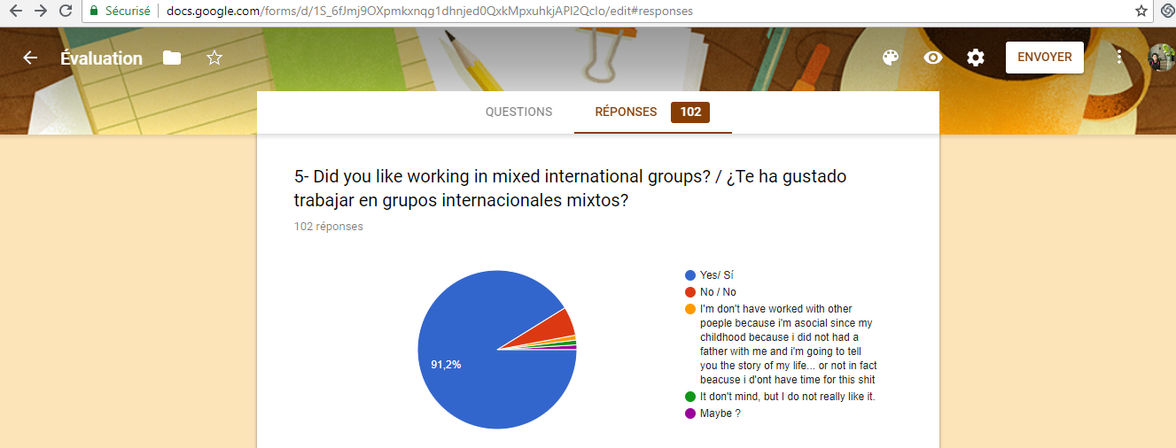
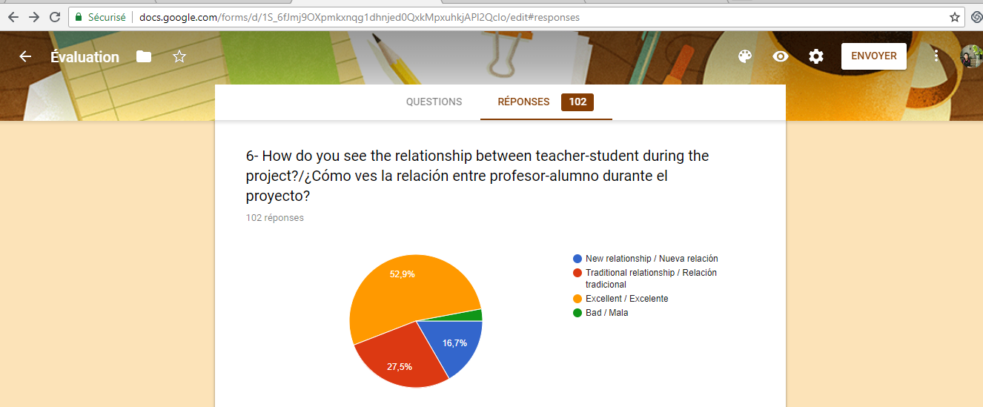
eTwinning Project: New vision of the world Nueva visión del mundo
Evaluation by students / Evaluación por los alumnos

Slide 8
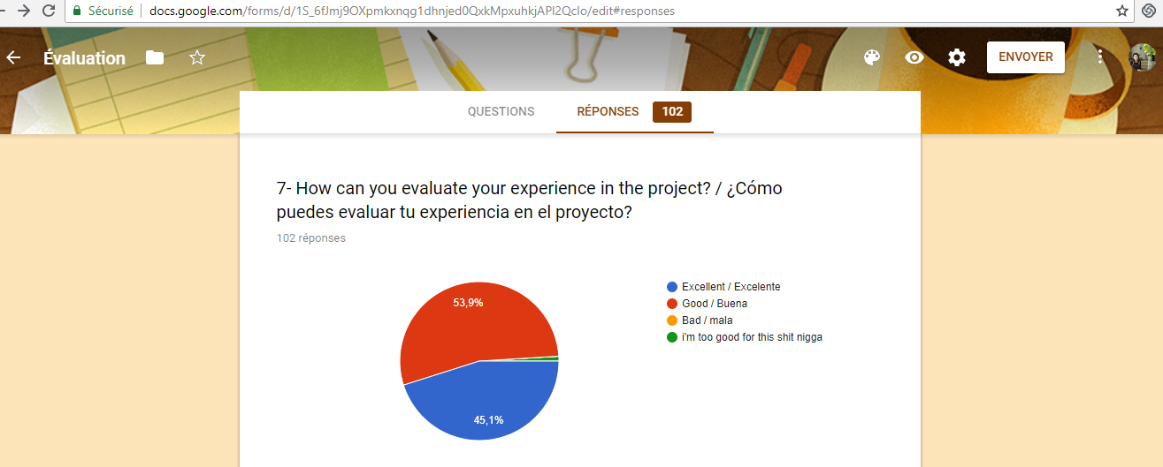
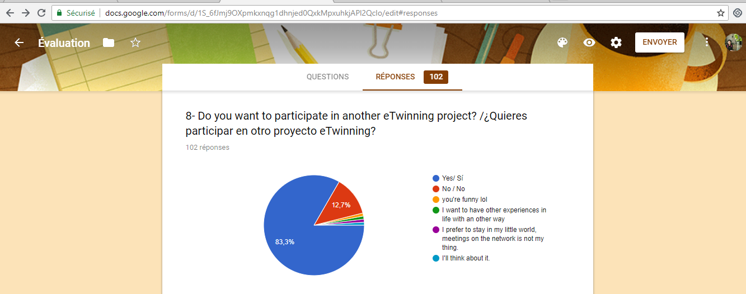
eTwinning Project: New vision of the world Nueva visión del mundo
Evaluation by students / Evaluación por los alumnos

Slide 9
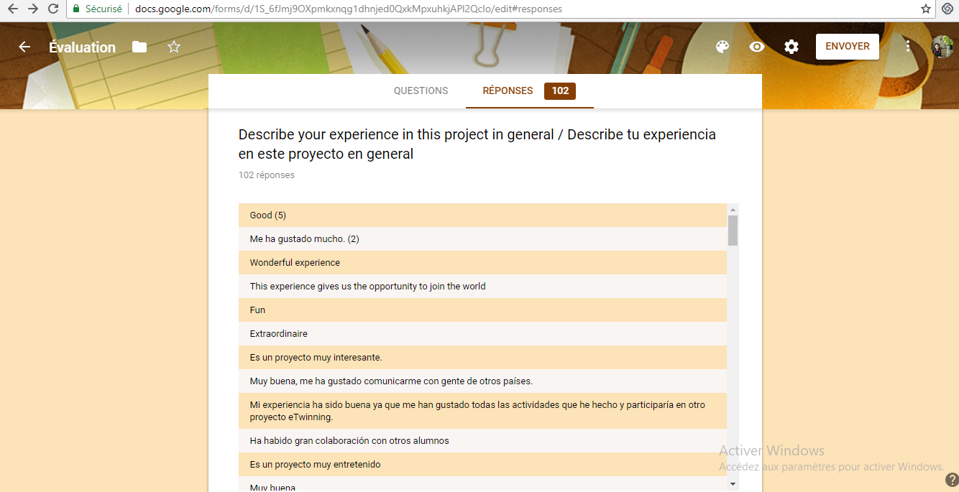
eTwinning Project: New vision of the world Nueva visión del mundo
Evaluation by students / Evaluación por los alumnos

Slide 10
eTwinning Project: New vision of the world Nueva visión del mundo
Evaluation by students / Evaluación por los alumnos

Slide 11
eTwinning Project: New vision of the world Nueva visión del mundo
Evaluation by students / Evaluación por los alumnos

Slide 12
eTwinning Project: New vision of the world Nueva visión del mundo
Evaluation by students / Evaluación por los alumnos

Slide 13
eTwinning Project: New vision of the world Nueva visión del mundo
Evaluation by students / Evaluación por los alumnos

Slide 14
eTwinning Project: New vision of the world Nueva visión del mundo

